Slide 1




Slide 2
今晚我想來場觀星輕旅行可以嗎？
去哪裡？天氣適合嗎？
夜空中繁星點點，但我們真的認識他們嗎？

Slide 3
查詢適合觀星的時機
推薦適合觀星的地點
透過Starry，認識夜空中的各個星座

Slide 4





開始

Slide 5
<<推薦
評比>>
開始
收集>>

Slide 6

評比
以中央氣象局所提供的Open Data，
分析今日與 未來一週的觀星合適度。

Slide 7




以中央氣象局原始資料。
以中央氣象局Open Data分析。

Slide 8

STARRY
一周預報
以中央氣象局原始資料。
以中央氣象局Open Data分析。

Slide 9
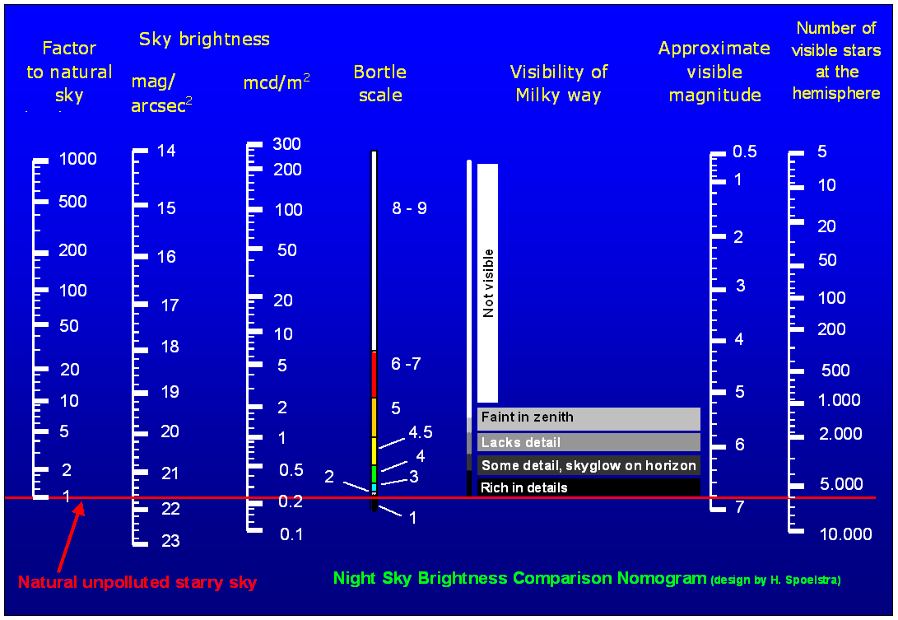

Slide 10
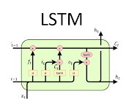
資料集
訓練方式
Long Short Term Memory
GaN-MN資料集
Radiance Light Trends
分析方式
歷史觀測資料
年度日月出沒時刻資料

Slide 11

分析方式
X_train
Y_train
Long Short Term Memory
溫濕度
降雨量
天氣狀況
日月出沒
…
Night sky brightness
(NSB)
歷史觀測資料
年度日月出沒時刻資料
GaN-MN資料集
Radiance Light Trends

Slide 12
分析方式
X_test
Y_test
Long Short Term Memory
溫濕度
降雨量
天氣狀況
日月出沒
…
Night syk brightness
(NSB)
中央氣象局 即時觀測資料
NSB 預測

Slide 13
<<推薦
評比>>
開始
收集>>

Slide 14
為使用者提供觀星行程前之
預報及行程推薦。
推薦

Slide 15


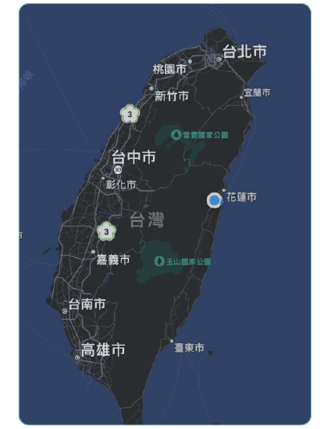
STARRY

Slide 16
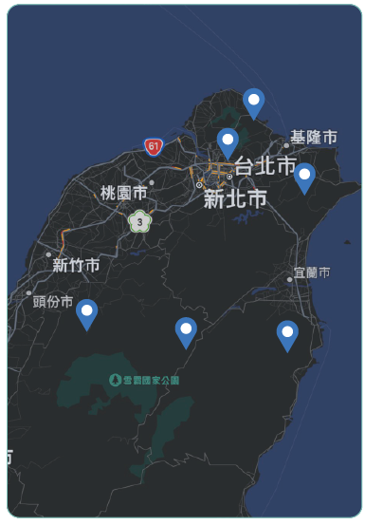
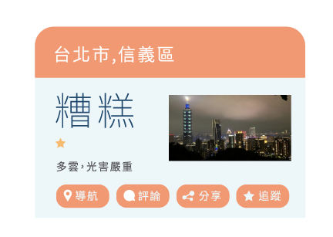
STARRY

Slide 17
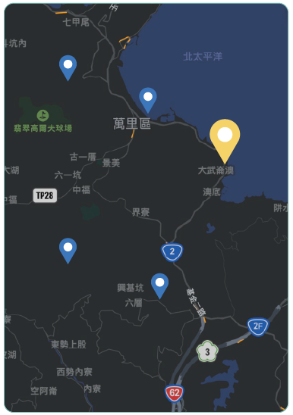
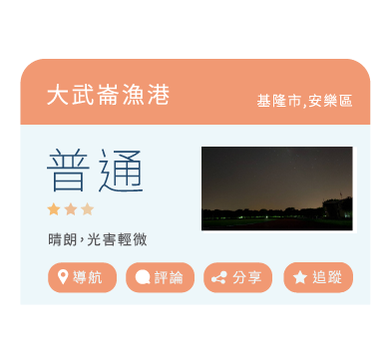
STARRY

Slide 18
開始

Slide 19
收集
將使用者拍攝的星空自動連為星座，
顯示動畫後，收集於資料庫

Slide 20



收集

Slide 21
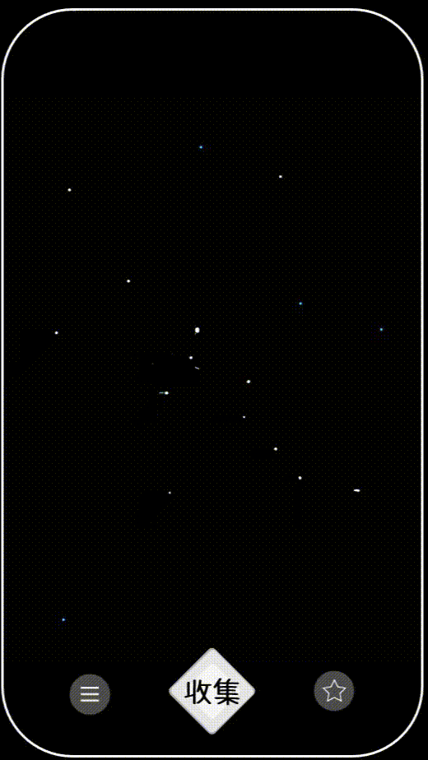
收集

Slide 22
流程:
手機拍攝星空
收集

Slide 23










流程:
時間:2021/1/5 24:00
方位角:108
仰角:49s
經緯度:(121.35, 23.75)
使用陀螺儀數據
確認星座
大熊座
手機拍攝星空
MOT
使用
Multiple Object Tracking
回傳星星座標
(x, y) =
[(1, 1), (0, 4), (2, 3)..]
收集

Slide 24
流程:
使用
Augmented Reality
將3D模型放入畫面中
AR
使用陀螺儀數據
確認星座
時間:2021/1/5 24:00
方位角:108
仰角:49s
經緯度:(121.35, 23.75)
大熊座
手機拍攝星空
MOT
使用
Multiple Object Tracking
回傳星星座標
將Marker
置於對應座標上
(x, y) =
[(1, 1), (0, 4), (2, 3)..]
收集
收集

Slide 25







流程:
使用
Augmented Reality
將3D模型放入畫面中
使用陀螺儀數據
確認星座
AR
手機拍攝星空
使用
Multiple Object Tracking
回傳星星座標
MOT
將Marker
置於對應座標上
RESULT!
收集
收集

Slide 26
MOT
AR
Multiple Object Tracking
Augmented Reality
RESULT!
收集

Slide 27

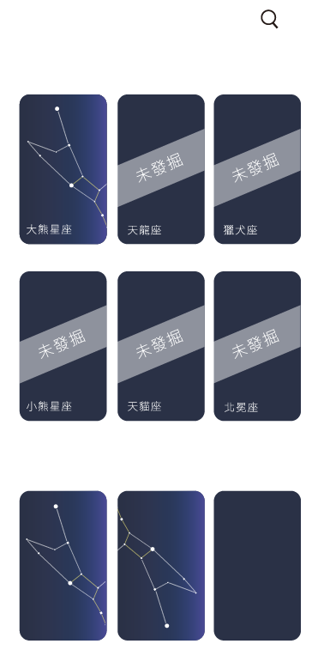

Slide 28




Slide 29
<<推薦
評比>>
開始
收集>>

